Slide 1
SISTEMA MUNDIAL DE LAS MISIONES
www.semipan.com
Worldwide Missions
1

Slide 2
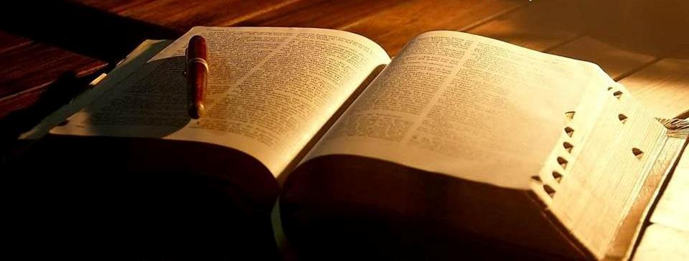
Sistema Mundial de las Misiones
MISIONOLOGIA BIBLICA
PARA TODOS
ASAMBLEA DE DIOS
Misiones, AR
Worldwide Missions
2
Notes:
2

Slide 3
SISTEMA MUNDIAL DE LAS MISIONES SEMINÁRIO MISIONOLOGICO PAN AMERICANO
Worldwide Missions
3

Slide 4
Worldwide Missions
4

Slide 5
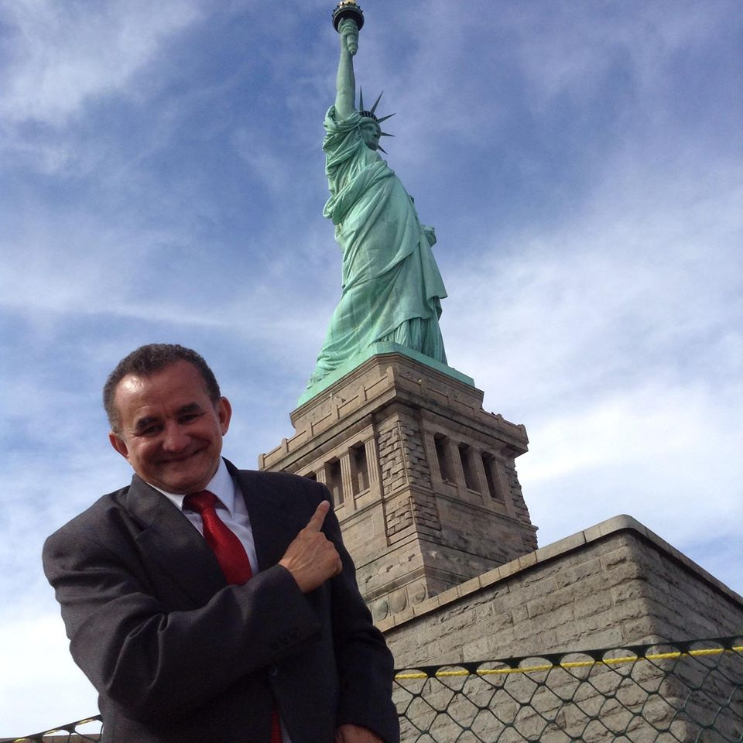
Worldwide Missions
5

Slide 6
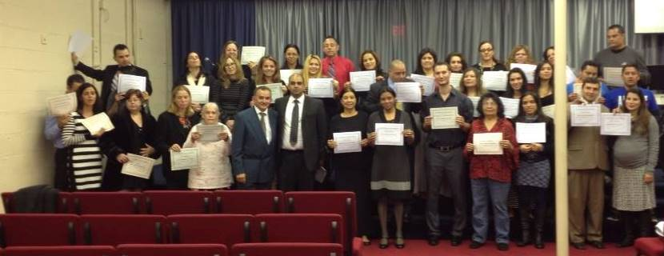
Fairview, New Jersey
Worldwide Missions
6

Slide 7
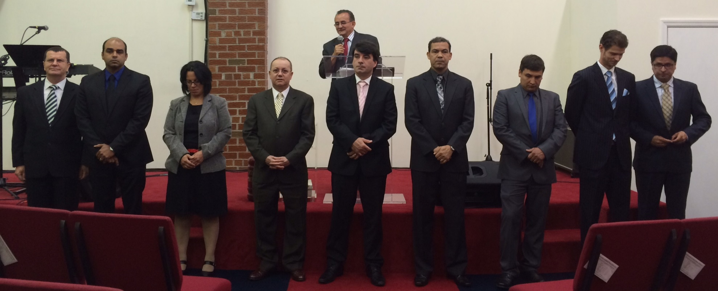
Astoria, NY
Worldwide Missions
7

Slide 8
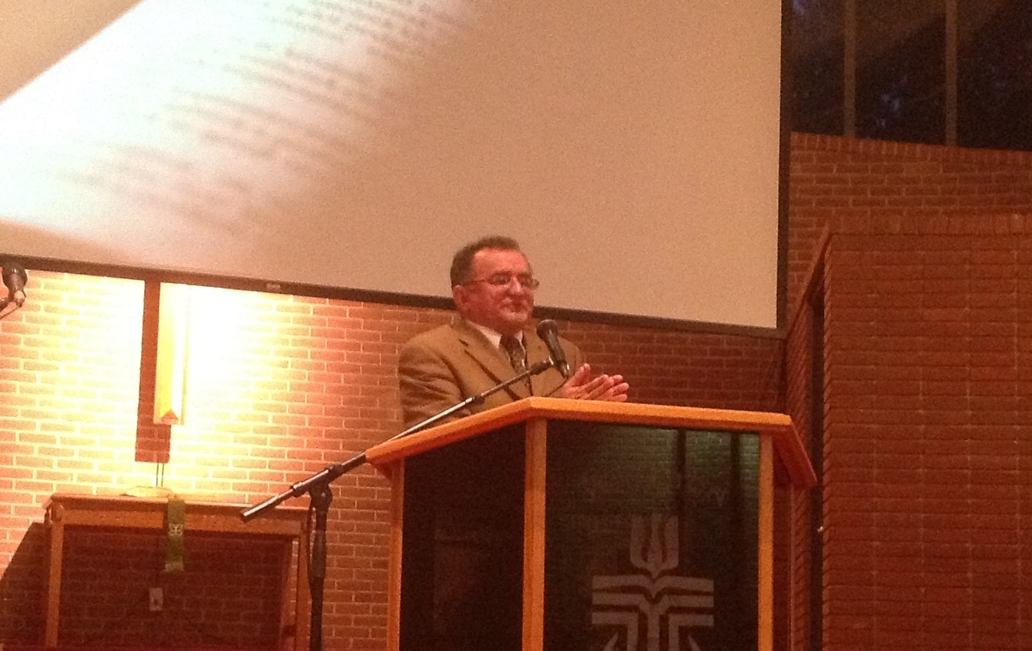
Silver Springs, MD
Worldwide Missions
8

Slide 9
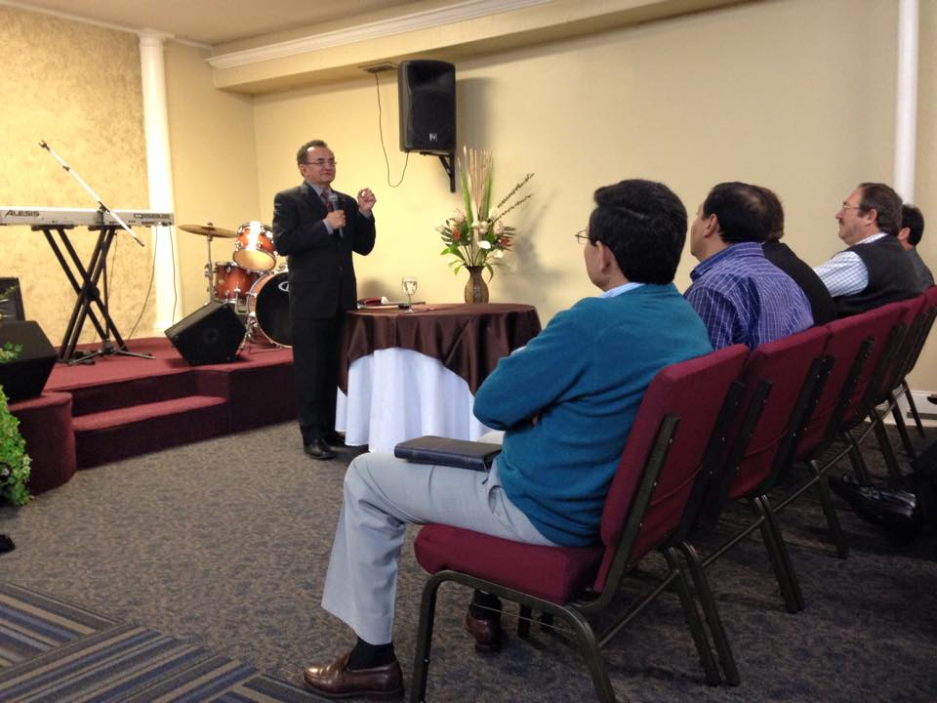
Worldwide Missions
9

Slide 10
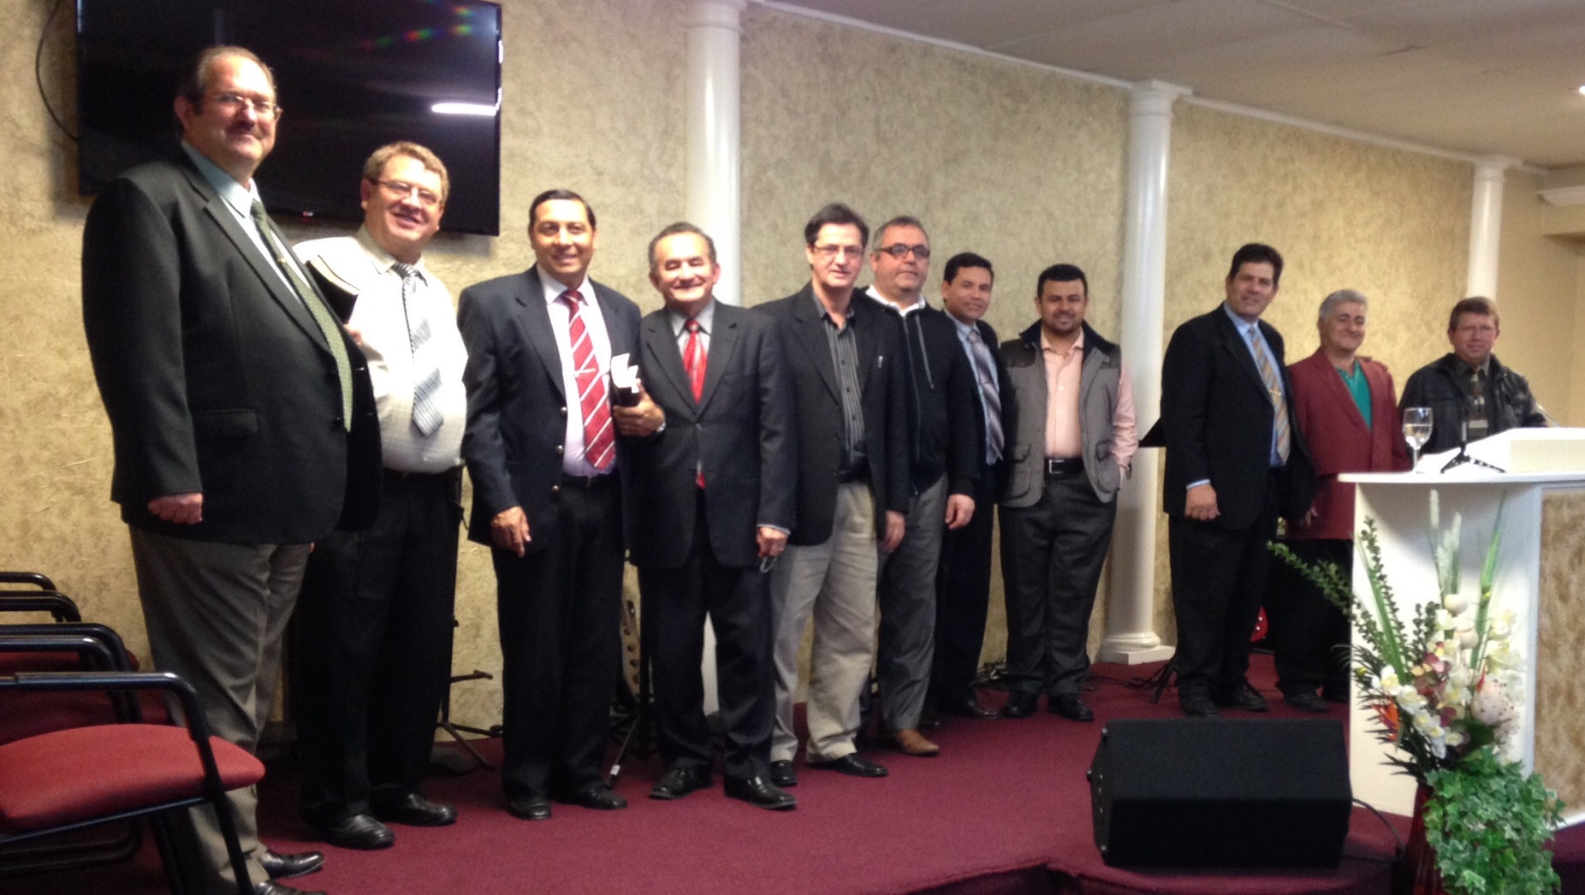
Worldwide Missions
10

Slide 11
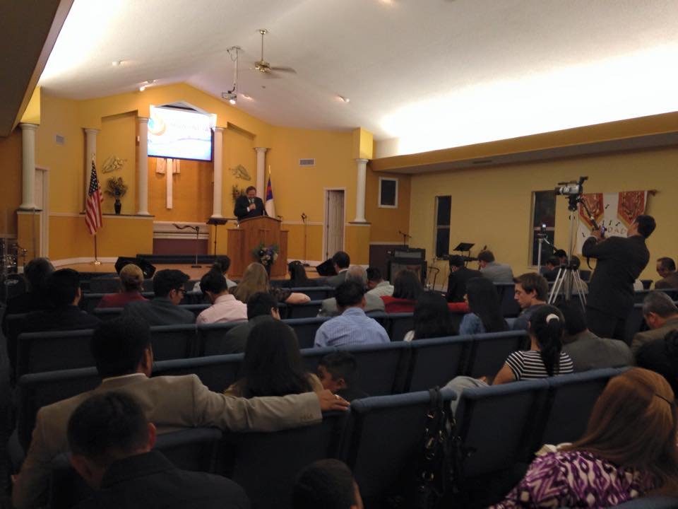
Worldwide Missions
11

Slide 12
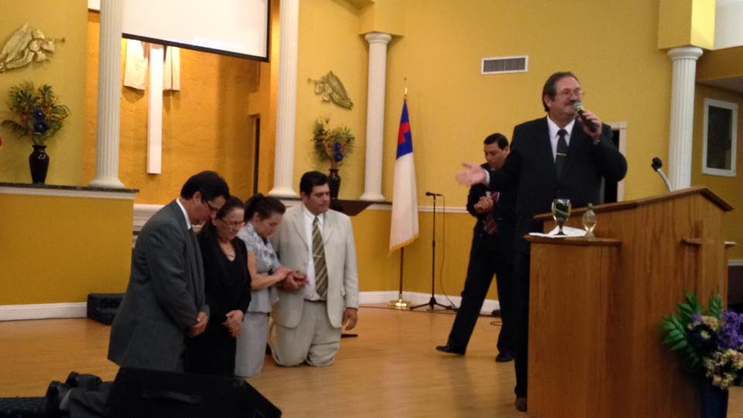
Worldwide Missions
12

Slide 13
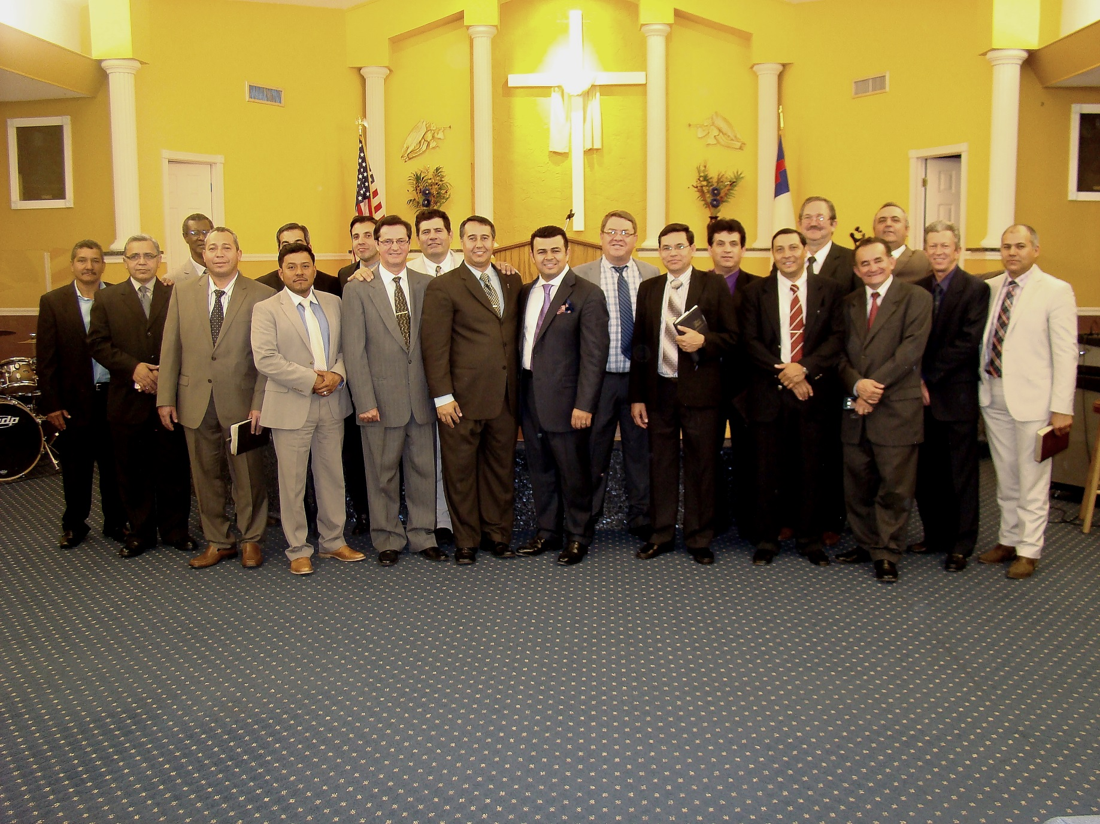
Worldwide Missions
13

Slide 14
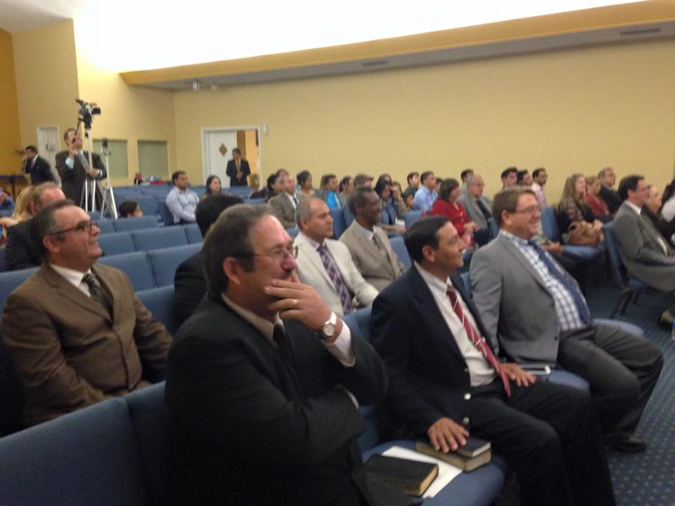
Worldwide Missions
14

Slide 15
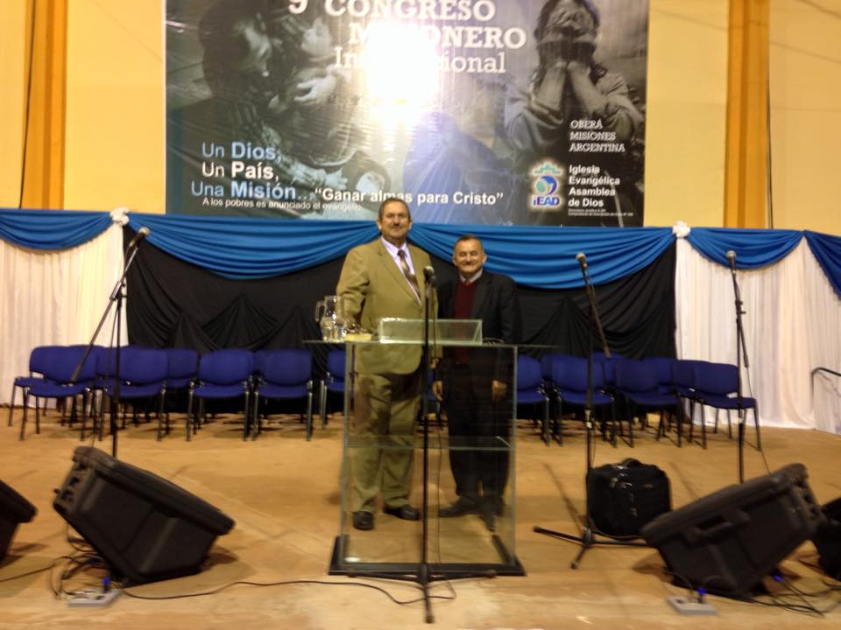
Worldwide Missions
15

Slide 16
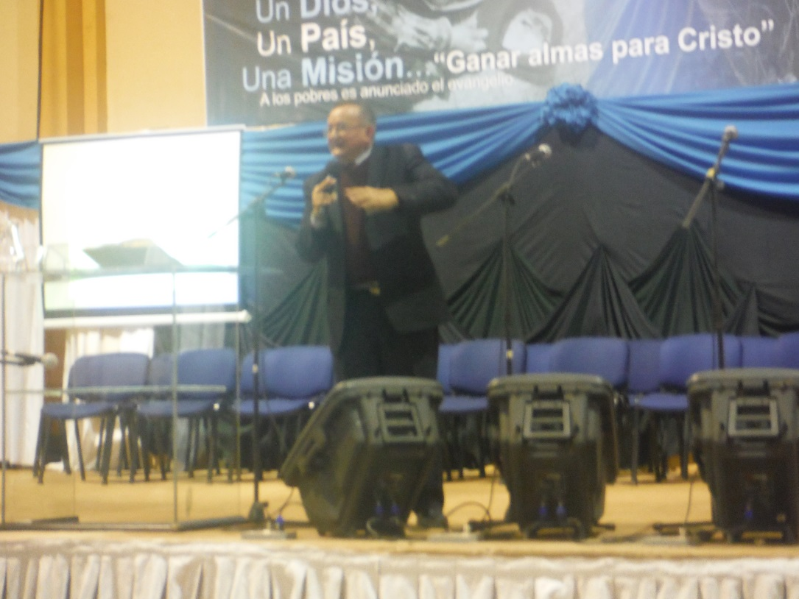
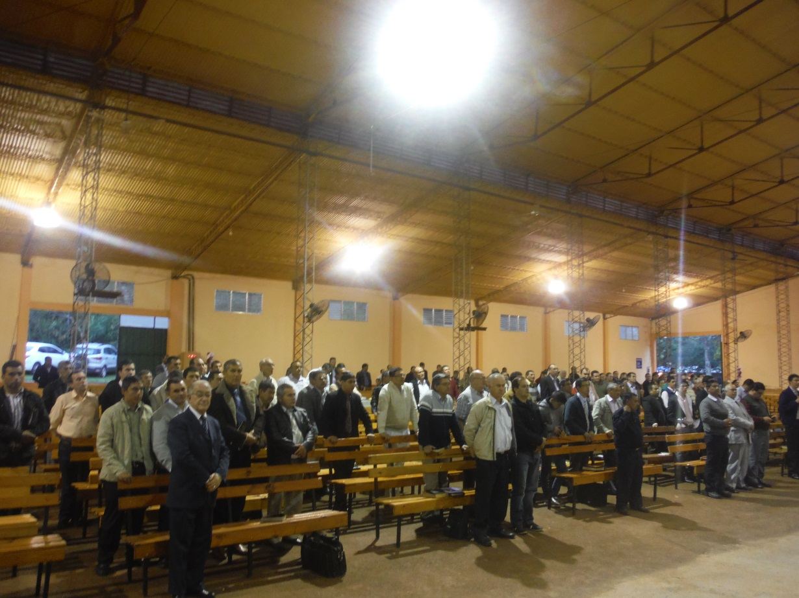
Worldwide Missions
16

Slide 17
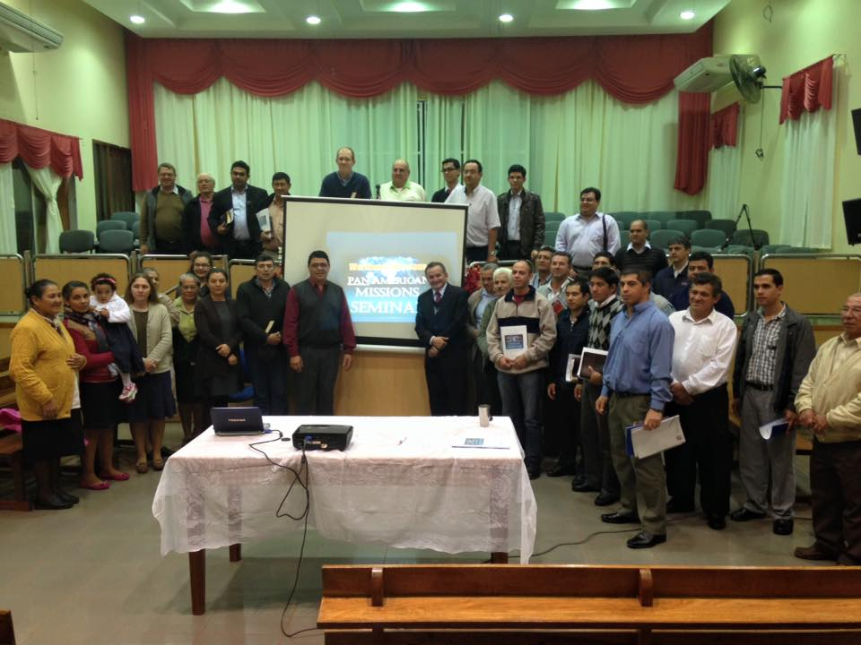
Worldwide Missions
17

Slide 18
BIENVENIDOS AL SEMIPAN
“El corazón entendido
busca el conocimiento”
Proverbios 15:14
Worldwide Missions
18

Slide 19
Y por esto mismo, poniendo todo empeño, añadid a vuestra fe, virtud, a la virtud, conocimiento;
2 Pedro 1:5
Worldwide Missions
19

Slide 20
Porque cuando estas cosas estan en vosotros y abundan, no os dejarán estar ociosos ni
estériles en el.
2 Pedro 1:8
Worldwide Missions
20

Slide 21
PRIMERA CLASE 45. Minutos Intervalo 10. Min
Worldwide Missions
21

Slide 22
Definición de Misionologia La palabra MISIONOLOGIA es la composición de dos palabras heterogenias
Missio {Latin} = envio.
Logia >Logos {Grego} = Tratado, reflección, estudio.
Worldwide Missions
22

Slide 23
DEFINICIÓN
Es el estudio sistemático de la atividad evangelizadora de la iglesia y dos medios
para realizala. Es un estudio cientifico de la realidad misionera para corregir errores, y añadir recursos para la conclución de la Obra”
Worldwide Missions
23

Slide 24
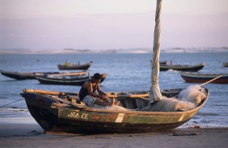
Worldwide Missions
24

Slide 25
La mission Global de la Iglesia
El plan de salvación que fue projetado en el Eden, (Gn 3:15) y consumado en el Calvário (Juan 19:30) determina que el Evangelio sea predicado a toda criatura y sea conocido en toda la tierra.
Worldwide Missions
25

Slide 26
Base Bíblica:
Marcos 16:15 – Id por todo el mundo y predicad el evangelio a toda criatura.
Mateo 13:47 – Por tanto, id y haced discípulos a todas las naciones. Bautizandoles en el nombre del Padre, del Hijo e del espiritu Santo
Worldwide Missions
26

Slide 27
Hechos 1:8 – Pero recibiréis poder cuando el Espírito Santo haya venido sobre vosotros, y me seréis testigos en Jerusalén, en toda Judea, en Samaria y hasta lo último de la tierra.
Hechos 13:47 – Porque así nos ha mandado el Señor: Te he puesto por luz a los gentiles, a fin de que seas para salvación hasta lo último de la tierra.
Worldwide Missions
27

Slide 28
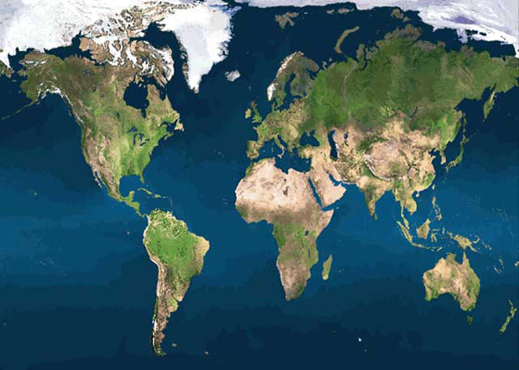
NUESTRO CAMPO DE TRABAJO
Worldwide Missions
28

Slide 29
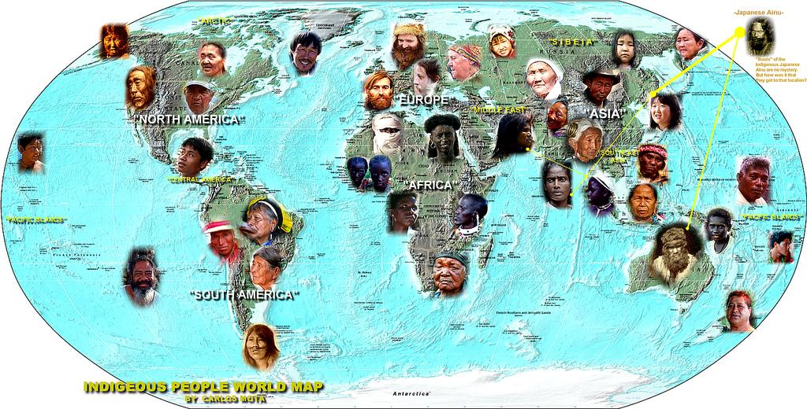
Las Naciones (etnias)
Worldwide Missions
29

Slide 30
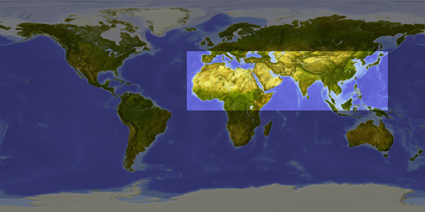
Worldwide Missions
30

Slide 31
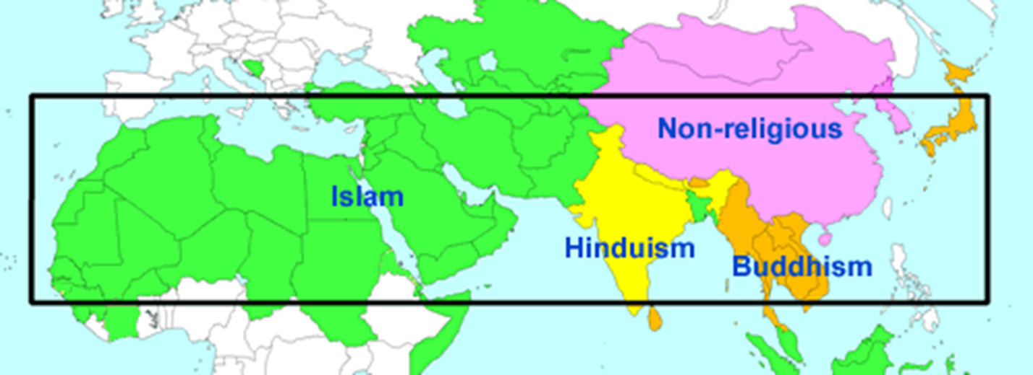
Worldwide Missions
31

Slide 32
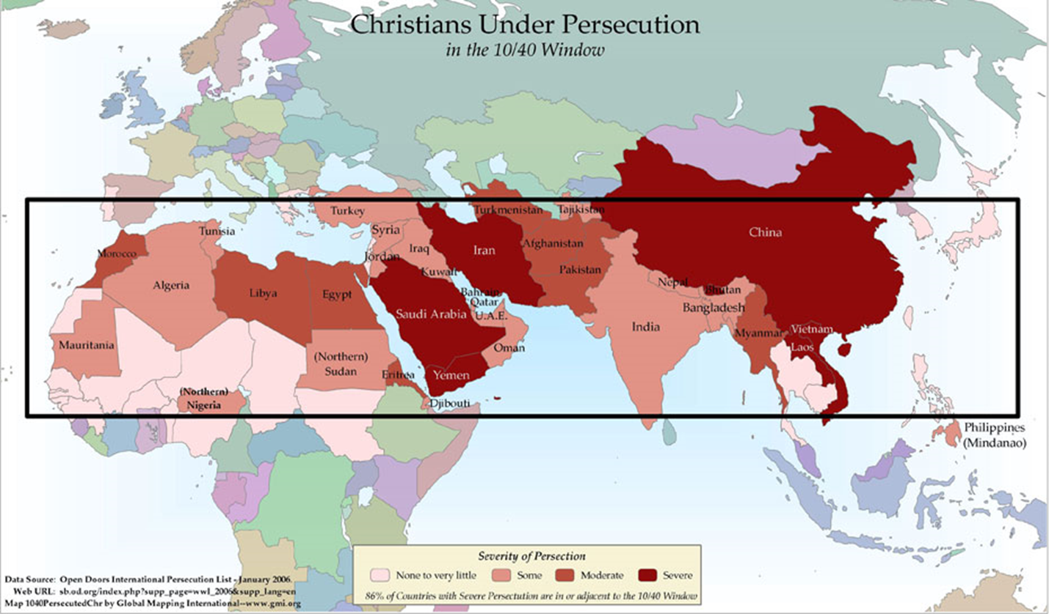
Worldwide Missions
32

Slide 33
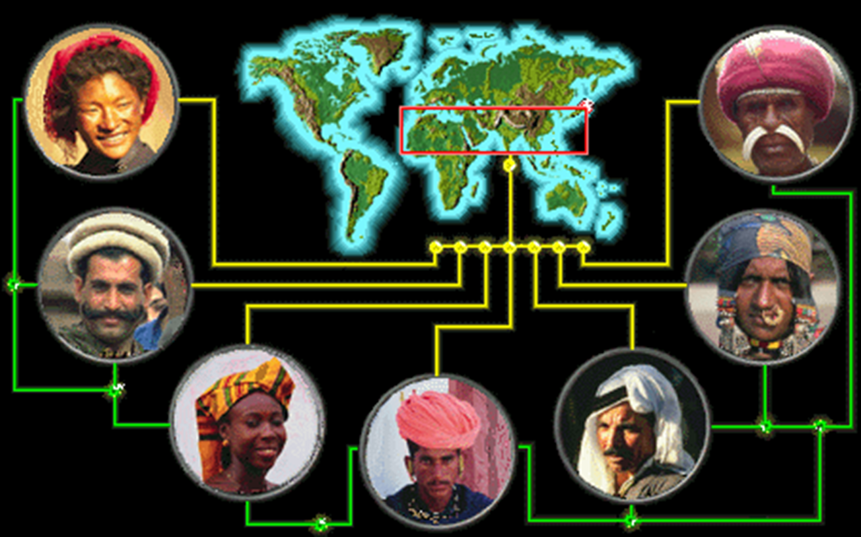
Worldwide Missions
33

Slide 34
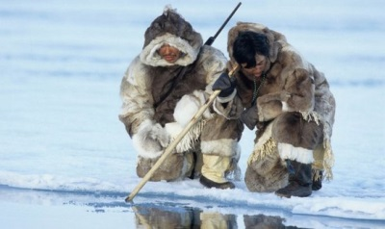
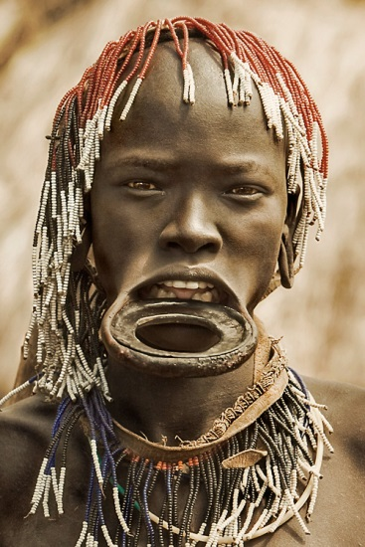
Worldwide Missions
34

Slide 35
Mateo 24:14
Y será predicado este evangelio del reino en todo el mundo, para testimonio a todas las naciones; y entonces vendrá el fin.
Worldwide Missions
35

Slide 36
Worldwide Missions
36

Slide 37
Worldwide Missions
37

Slide 38
Worldwide Missions
38

Slide 39
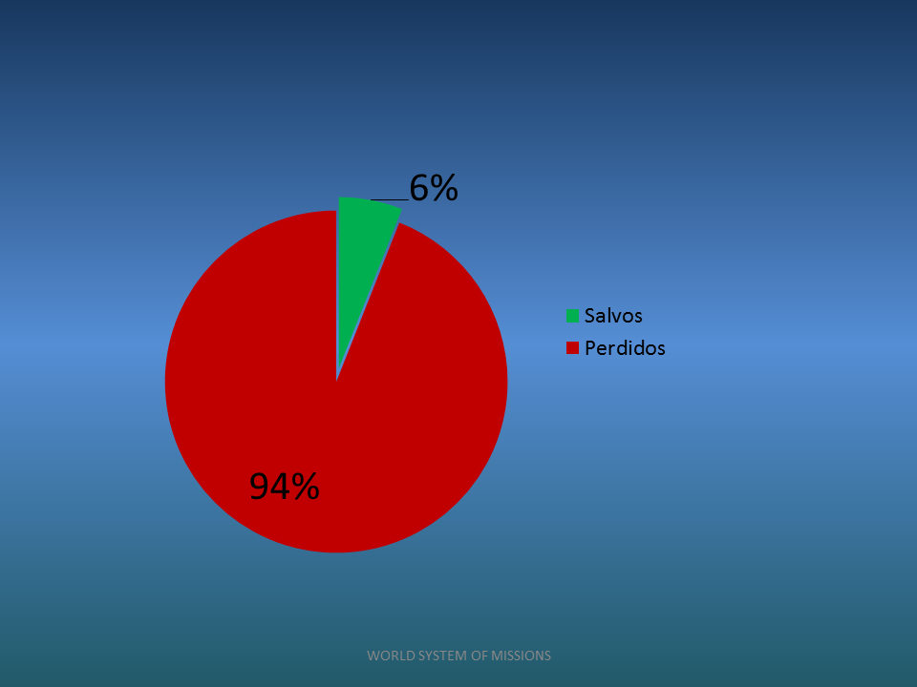
Worldwide Missions
39

Slide 40
Worldwide Missions
40

Slide 41
Worldwide Missions
41

Slide 42
Qué pasa?
Worldwide Missions
42

Slide 43
DIAGNOSTICO MISIONOLOGICO
Worldwide Missions
43

Slide 44
Worldwide Missions
44

Slide 45
Em que se baseia o ensinamento missiológico?
1. Em um minuncioso exame bíblico sobre os argumentos e mandamentos que ordenam a evangelização do mundo;
2. Nos estudo dos fatos relacionados com História da Igreja;
3. Na pesquisa e comprovação de fatos atuais que revelam a atuação missionária da igreja, e suas consequências no mundo;
2. Nos resultados de pesquisas estatísticas atuais, seguras e confiáveis.
Worldwide Missions
45

Slide 46
Qual a diferença entre a missiologia e o ensino bíblico regular?
No ensino bíblico regular, normal, se ensina sobre as QUALIDADES, que o cristão deve ter para exercer o seu papel no mundo;
No ensinamento missiológico, o cristão é informado sobre os DEFEITOS da igreja que foi confiada ao trabalho de homens que falham, para que seja efetuada a correção para a conclusão da obra.
Worldwide Missions
46

Slide 47
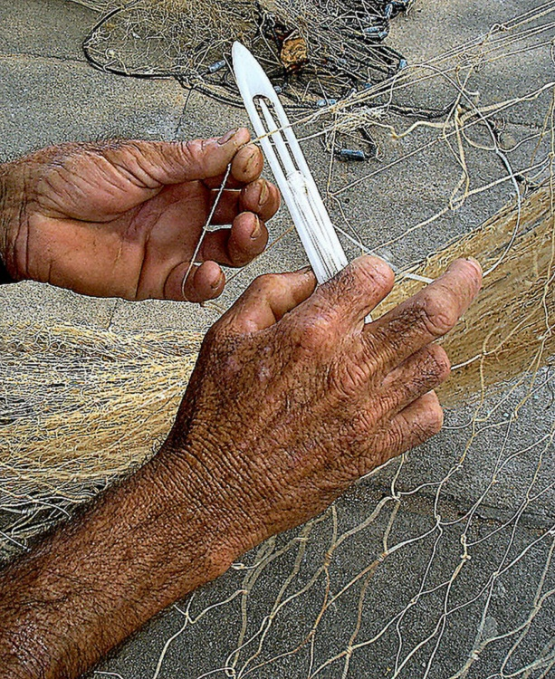
Worldwide Missions
47

Slide 48
AS DUAS CARACTERÍSTICAS DO CRESCIMENTO DA IGREJA
BASE
EXPANSÃO
Worldwide Missions
48

Slide 49
LAS DOS CARACTERÍSTICAS DEL CRESCIMIENTO DE LA IGLESIA
BASE
EXPANSÃO
Worldwide Missions
49

Slide 50
Worldwide Missions
50

Slide 51
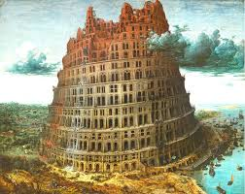
Worldwide Missions
51

Slide 52
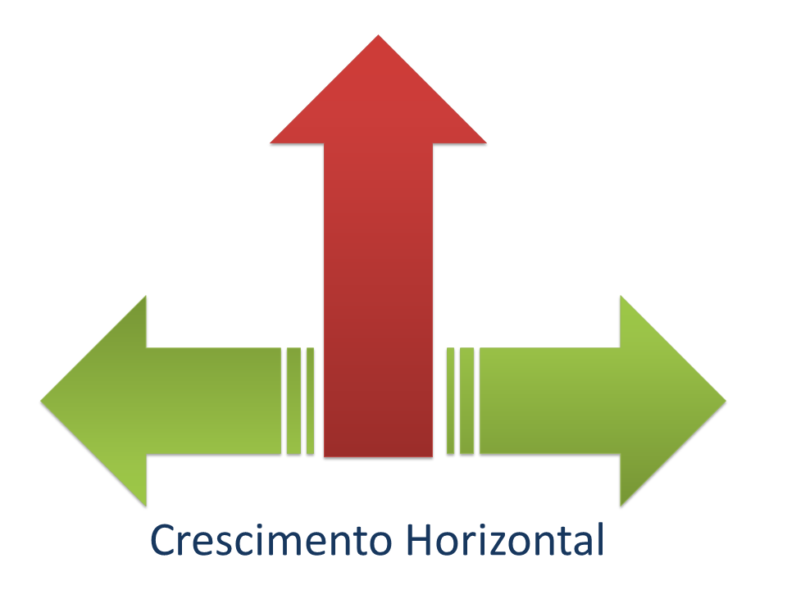
Worldwide Missions
52

Slide 53
Worldwide Missions
53

Slide 54
Base
Preparação
Sustento
Expansão
Execução
Conquista
Worldwide Missions
54

Slide 55
Zona de Conforto
Faciidade
ATRAÇÃO
Zona de Guerra
Renúncia
COMPROMISSO
Worldwide Missions
55

Slide 56
Romanos 10:13-15
Porque todo aquel que invoque el nombre del Señor será salvo. (14) Cómo, pues. Invocarán a aquel en quien no han creído? Y cómo creerán a aquel de quien no han oído? Y cómo oirán sin haber quien les predique? (15) Y, cómo predicaran sin que sean enviados? Como está escrito: Cuán hermosos son los pies de los que anunciam el evangelio de las cosas buenas!
Worldwide Missions
56

Slide 57
MISSIOLOGIA
OMISSÃO MISSIONÁRIA
Worldwide Missions
57

Slide 58
Aqui termina a Primeira Aula
Despues del interválo vamos estudiar:
Los motivos que generam la a omisión missionera y suas consequencias;
Como la iglesia necesita reacionar para vencer;
Worldwide Missions
58

Slide 59
Worldwide Missions
59

Slide 60
SEMINARIO MISIONOLOGICO PAN AMERICANO
Worldwide Missions
60

Slide 61
EFECTO BOOMERANG
Worldwide Missions
61

Slide 62
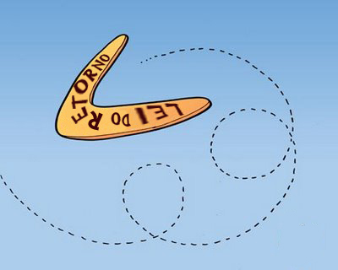
Worldwide Missions
62

Slide 63
LAS CONSECUENCIAS DE LA OMISIÓN
El fortalecimento de sectas y doctrinas que ofrecen frontal oposición al cristianismo;
Worldwide Missions
63

Slide 64
AS CONSEQUÊNCIAS DA OMISSÃO
O fortalecimento de seitas e doutrinas que oferecem frontal oposição aos cristianismo;
Worldwide Missions
64

Slide 65
Lucas 12:47
»El siervo que conoce la voluntad de su señor, y no se prepara para cumplirla, recibirá muchos golpes.
Porque el siervo que entendió la voluntad de su señor, y no se apercibió, ni hizo conforme a su voluntad, será azotado mucho.
Worldwide Missions
65

Slide 66
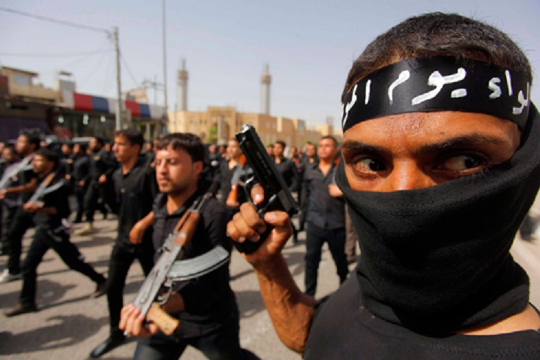
Worldwide Missions
66

Slide 67
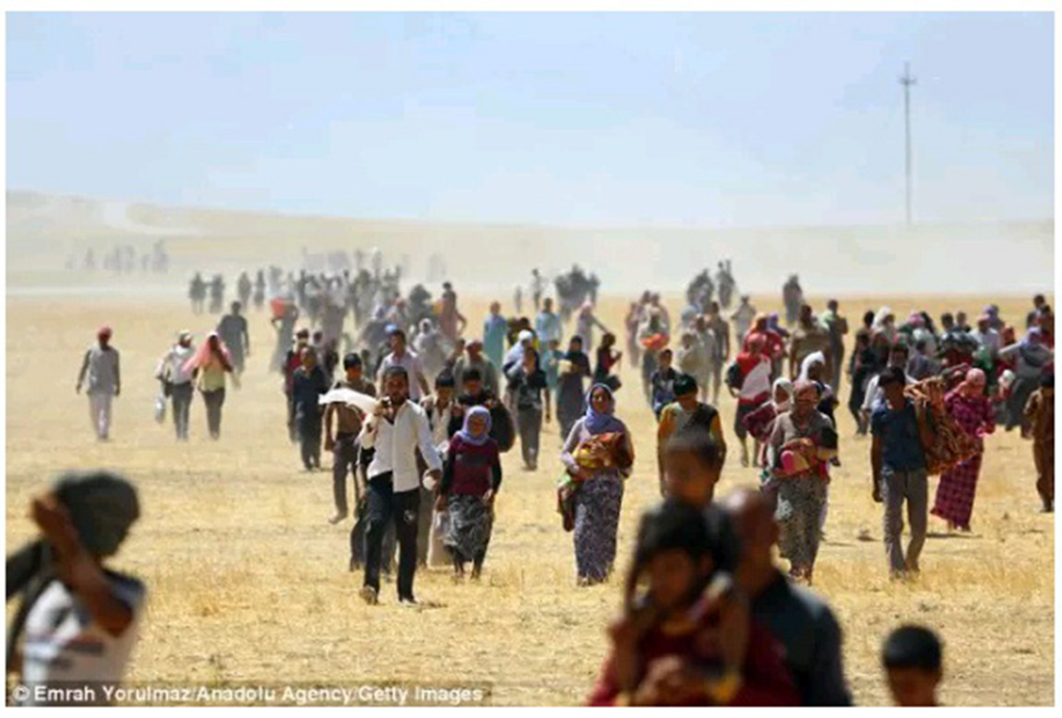
Worldwide Missions
67

Slide 68
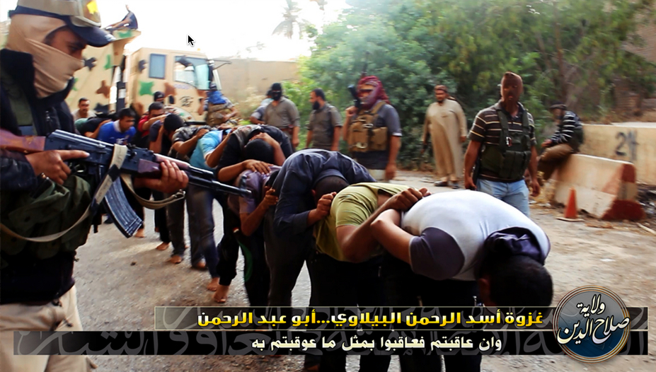
Worldwide Missions
68

Slide 69
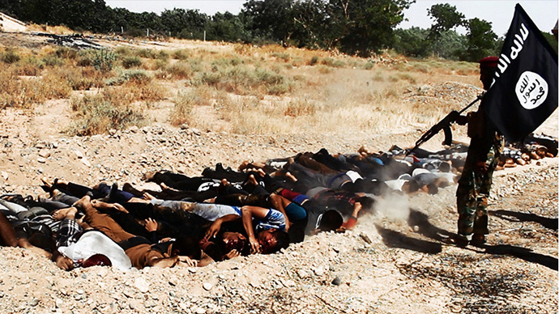
Worldwide Missions
69

Slide 70
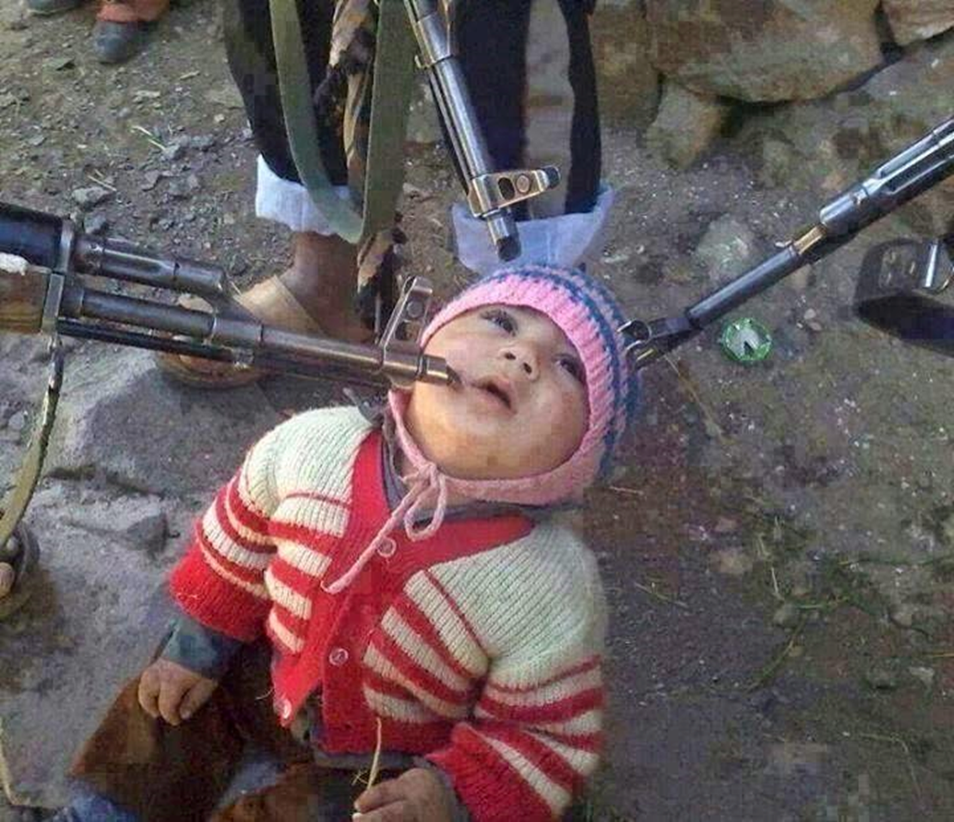
Worldwide Missions
70

Slide 71
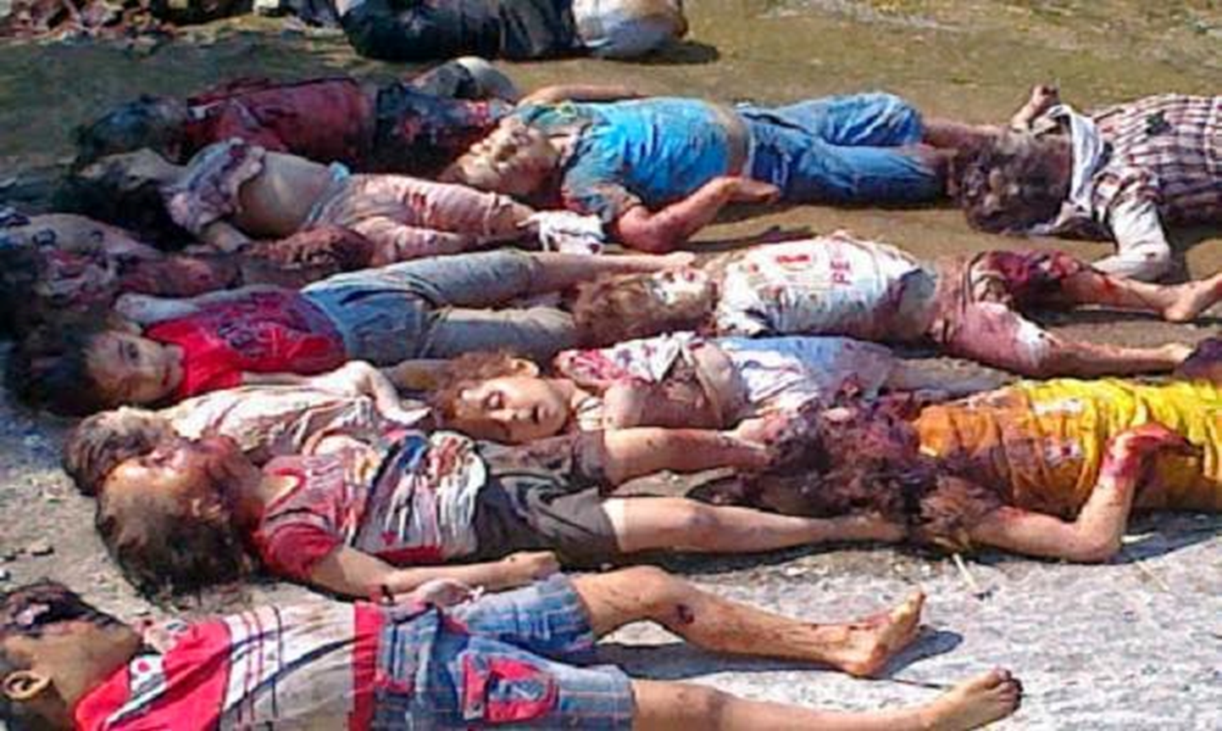
Worldwide Missions
71

Slide 72
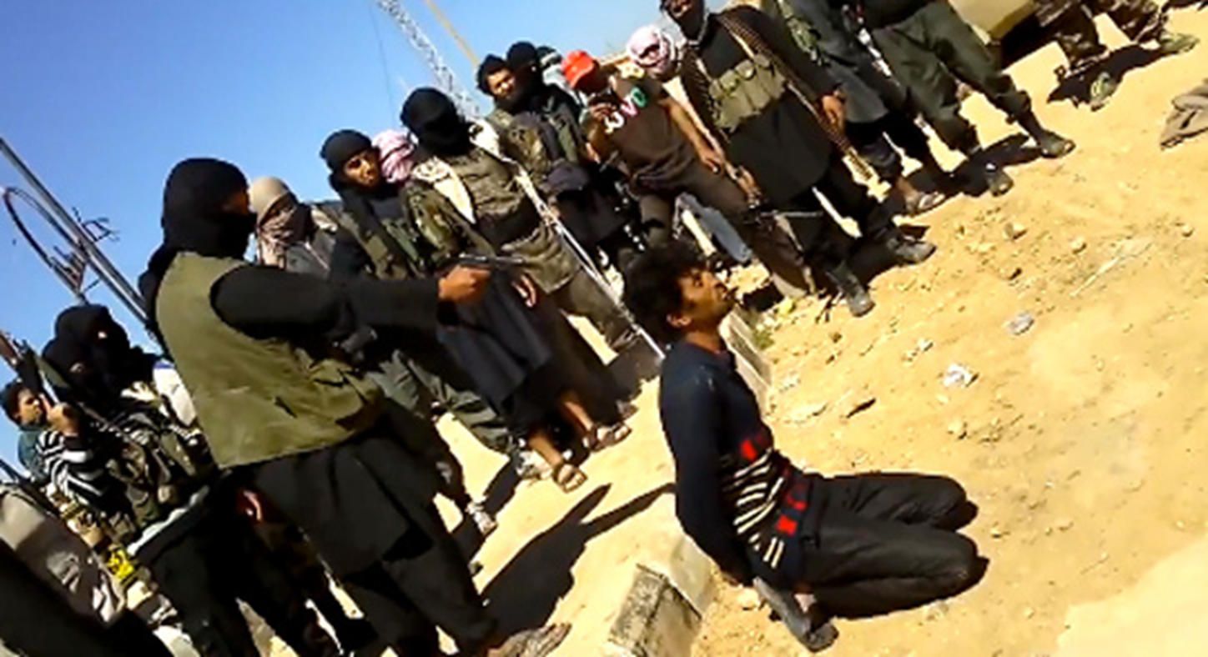
Worldwide Missions
72

Slide 73
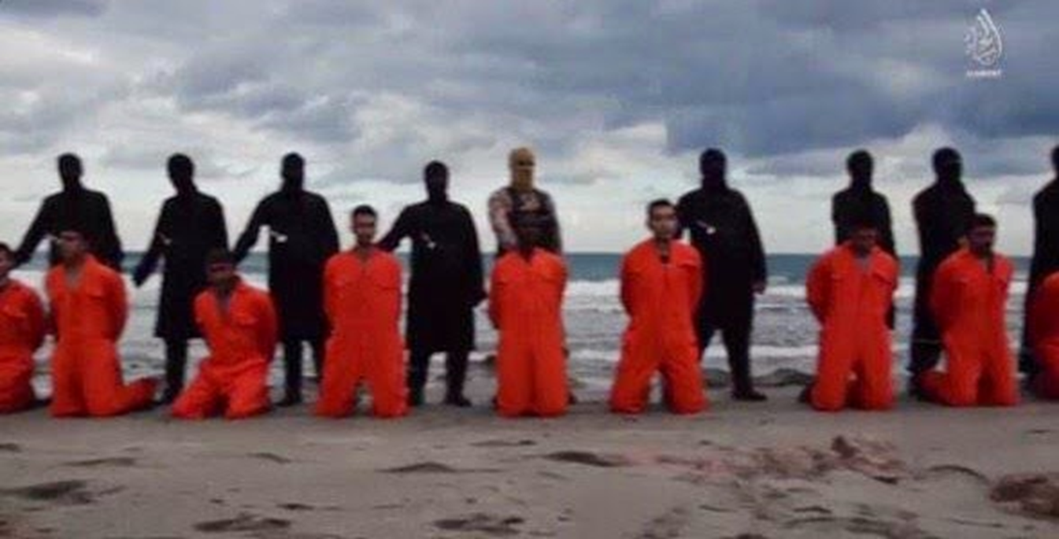
Worldwide Missions
73

Slide 74
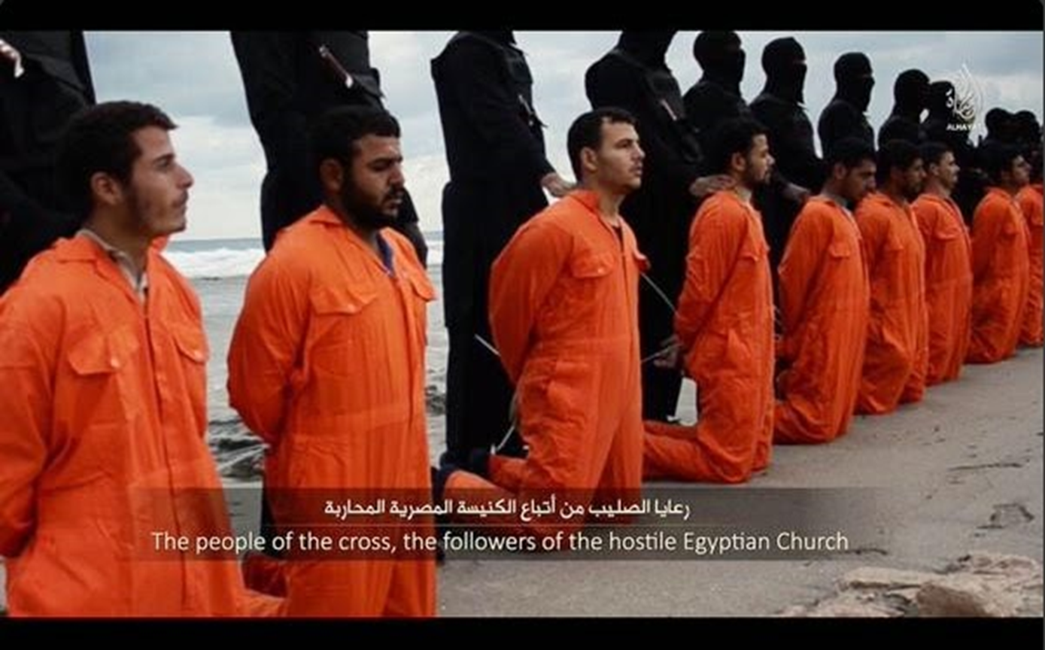
Worldwide Missions
74

Slide 75
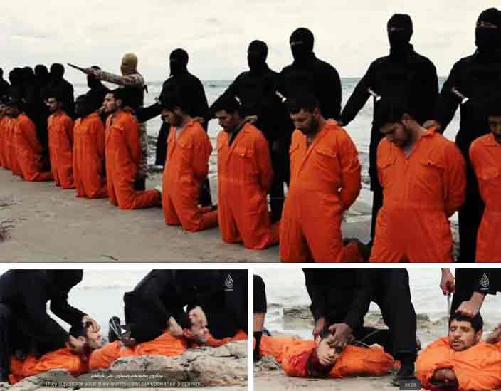
Worldwide Missions
75

Slide 76
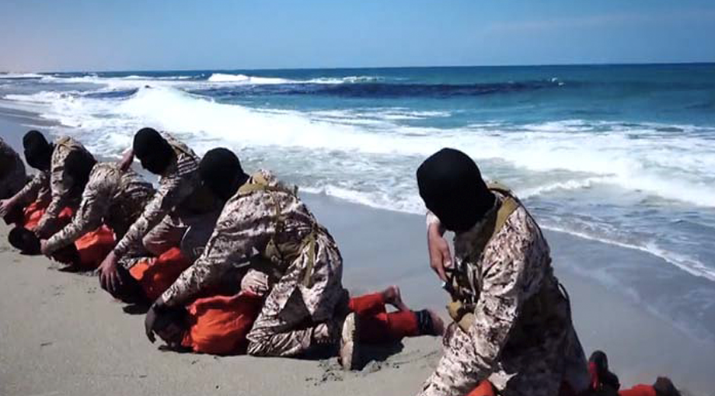
Worldwide Missions
76

Slide 77
Worldwide Missions
77

Slide 78
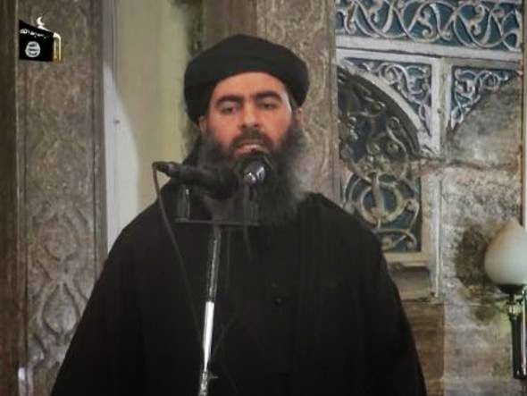
Worldwide Missions
78

Slide 79
Worldwide Missions
79

Slide 80
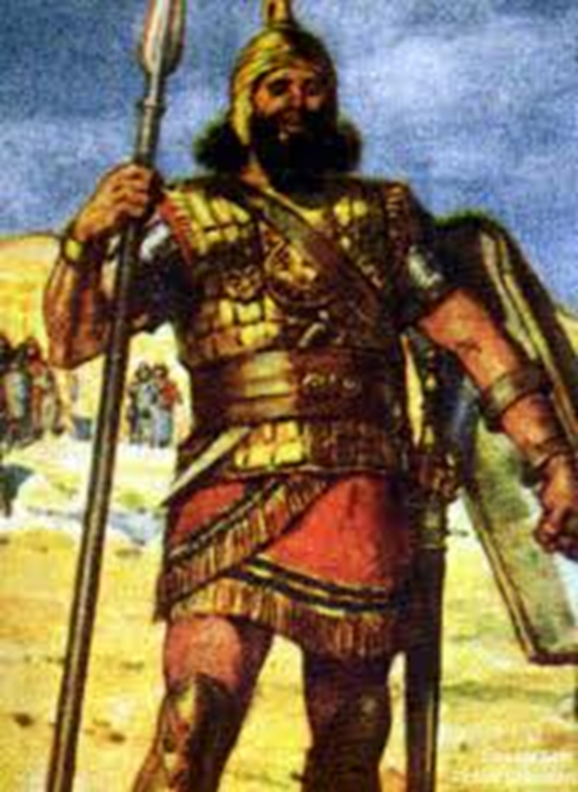
Worldwide Missions
80

Slide 81
?
Worldwide Missions
81

Slide 82
Isaias 6:8
Entonces escuché la voz del Señor, que decía: A quién enviaré? Y quién irá por nosostros?
Y yo respondí: -Heme aqui. envíame a mi.
Worldwide Missions
82

Slide 83
Worldwide Missions
83

Slide 84
SEMINARIO MISIONOLOGICO PAN AMERICANO
Worldwide Missions
84
Notes:
84

Slide 85
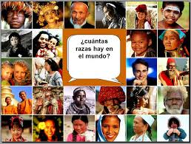
El aspecto intercultural de la evangelización.
Worldwide Missions
85

Slide 86
Worldwide Missions
86

Slide 87
Worldwide Missions
87

Slide 88
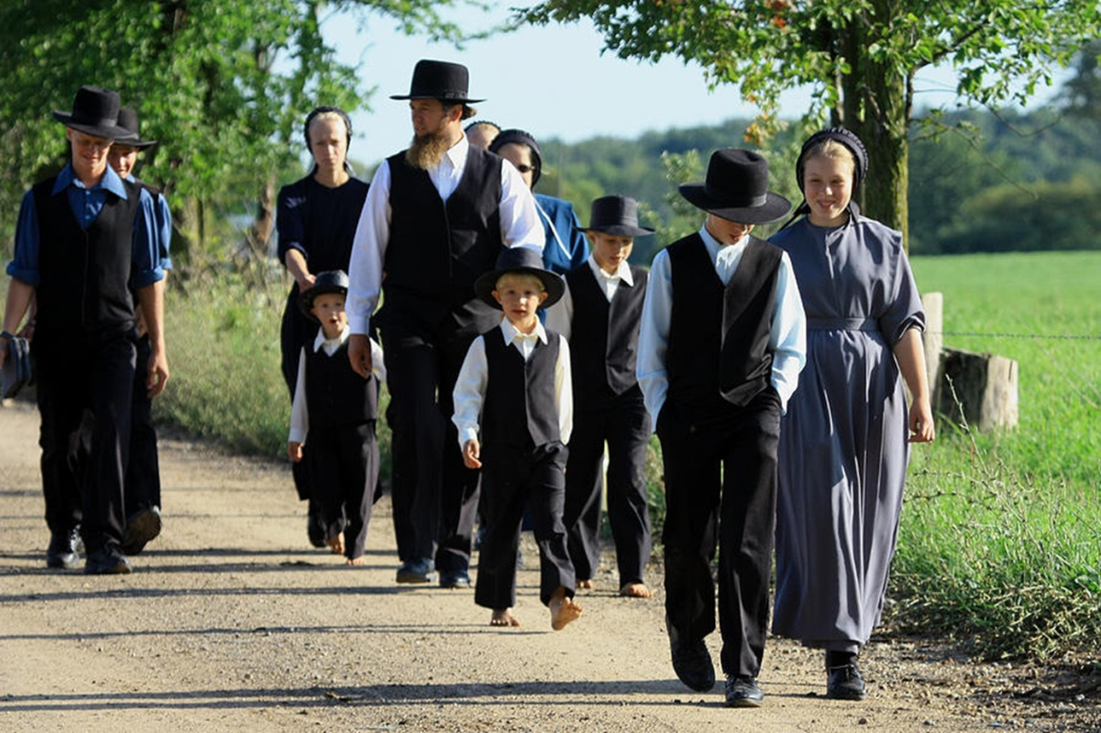
Worldwide Missions
88

Slide 89
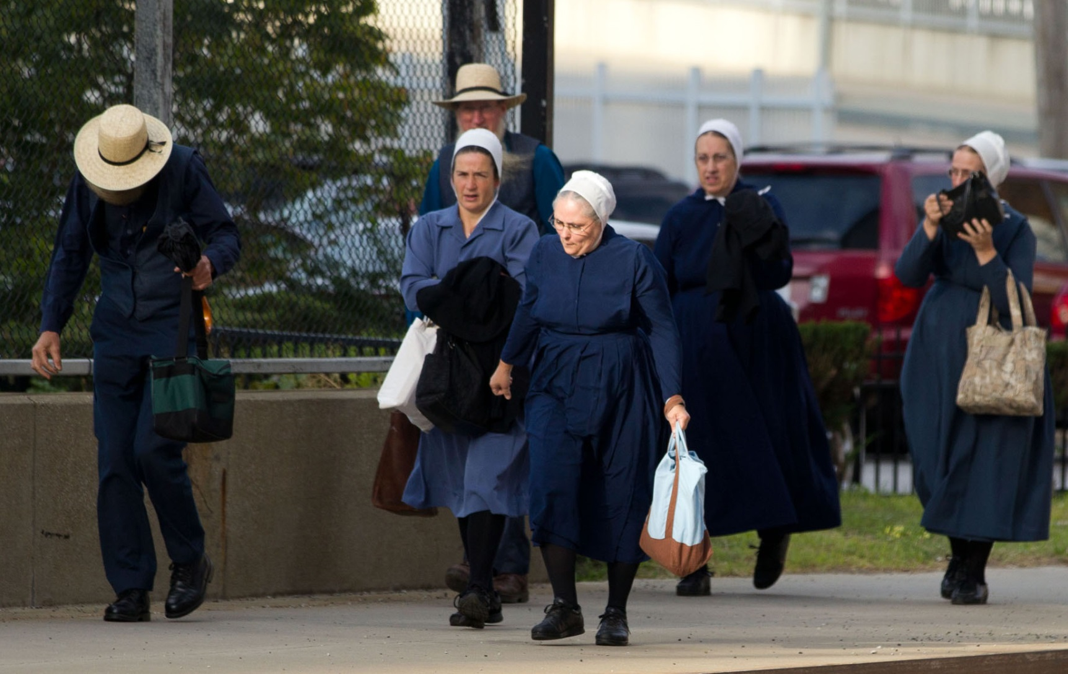
Worldwide Missions
89

Slide 90
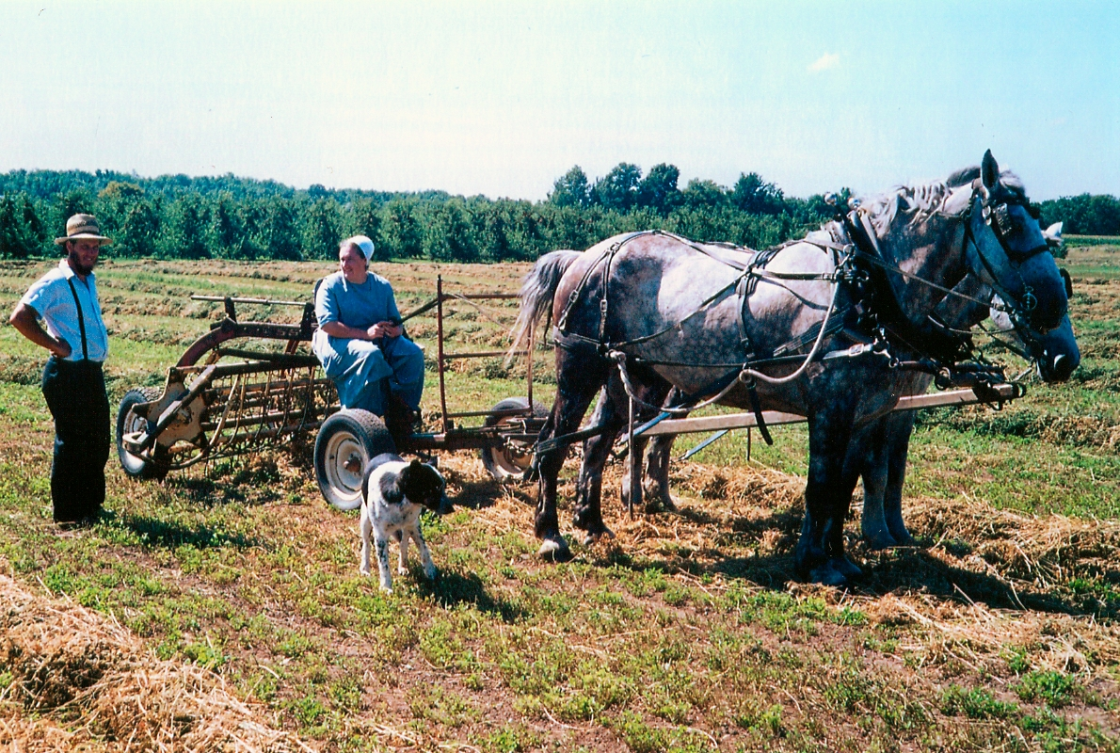
Worldwide Missions
90

Slide 91
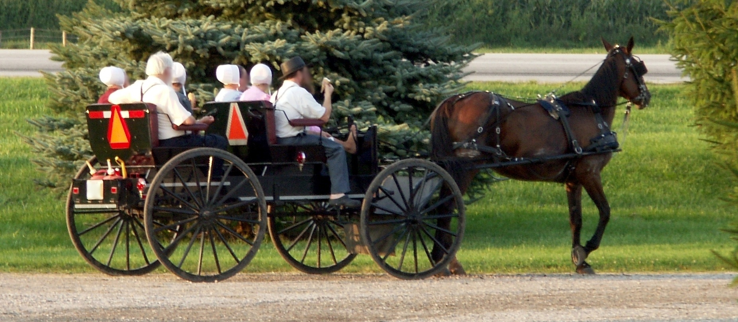
Worldwide Missions
91

Slide 92
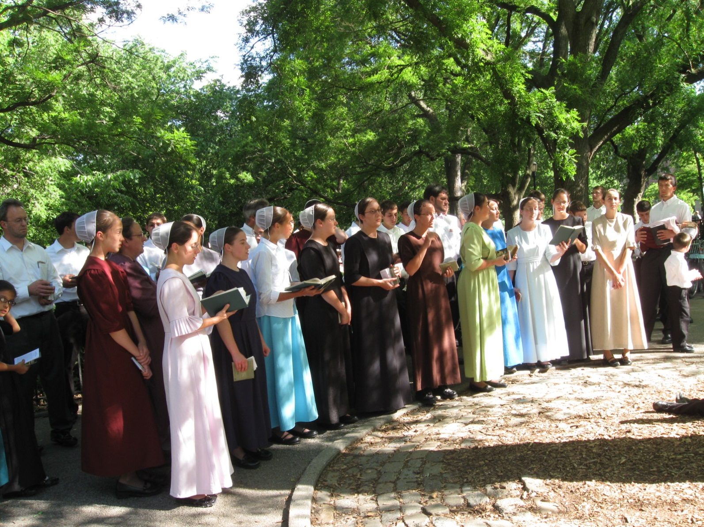
Worldwide Missions
92

Slide 93
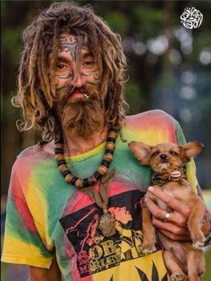
Worldwide Missions
93

Slide 94
FLEXIBILIDAD
Worldwide Missions
94

Slide 95
1 Corintios 9:20-23
20 Para los judíos me hice judío, a fin de ganar a los judíos. Aunque yo no estoy bajo la ley, para los que están bajo la ley me hice como bajo la ley, a fin de ganar a los que están bajo la ley. (21) A los que están sin ley, me hice como si yo estuviera sin ley (no estando yo sin la ley de Dios, sino en la ley de Cristo), a fin de ganar a los que no están bajo la ley. (22) Me hice débil para los débiles, a fin de ganar a los débiles. Ha todo he llegado ser todo, para que de todos modos salve a algunos.(23) Y todo lo hago por causa del evangelio, para hacerme copartícipe de él.
Worldwide Missions

Slide 96
Hechos 2:42
Y perseveraban en la doctrina de los apóstoles, en la comunión unos con otros, en el partimiento del pan y en las oraciones.
Worldwide Missions
96

Slide 97
Worldwide Missions
97

Slide 98
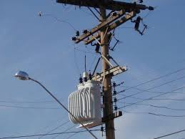
Worldwide Missions
98

Slide 99
Worldwide Missions
99

Slide 100
Worldwide Missions
100

Slide 101
Worldwide Missions
101

Slide 102
Worldwide Missions
102

Slide 103
MARCOS 14:1-9
Worldwide Missions
103

Slide 104
Worldwide Missions
104

Slide 105
Worldwide Missions
105

Slide 106
Worldwide Missions
106

Slide 107
Worldwide Missions
107

Slide 108
LOS OBREROS DE LA VIÑA
San Mateo 20:1-16
Worldwide Missions
108

Slide 109
Worldwide Missions
109

Slide 110
Worldwide Missions
110

Slide 111
Lucas 10:2-3
Worldwide Missions
111

Slide 112
Y les decia: La mies a la verdad es mucha, mas los obreros pocos: por lo tanto, rogad al Señor de la mies que envie obreros a su mies.
id: he aqui yo os envio como corderos en medio de lobos.
Worldwide Missions
112

Slide 113
Worldwide Missions
113

Slide 114
SEMINARIO MISIOLOGICO PAN AMERICANO
Worldwide Missions
114

Slide 115
ESTUDE + misionologia
SEMIPAN EN LINEA
Worldwide Missions
115

Slide 116
www.soymisionero.org
Worldwide Missions
116

Slide 117
Worldwide Missions
117

Slide 118
Worldwide Missions
118

Slide 119
29. Ago 2015
Worldwide Missions
119

Slide 120
Worldwide Missions
120

Slide 121
Worldwide Missions
121

Slide 122
Worldwide Missions
122

